Slide 1
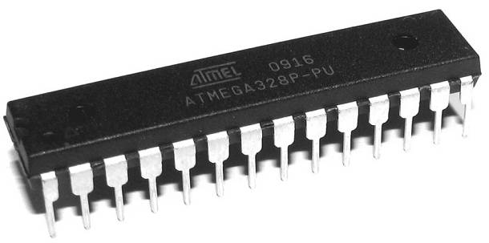
Data types van getallen en snelheid
Richèl Bilderbeek

Slide 2
Vragen
Welk data type moet ik gebruiken?
  Type
  Bereik
  Snelheid
Antwoord is afhankelijk van:
  Chip
  C++ standaard
  Beschikbare bibliotheken

Slide 3


Soorten getallen
Hele getallen
Gebroken getallen

Slide 4
Hele getallen

Slide 5
Hele getallen
10 types!
5 basis types: char, short, int, long, long long¹
2 modifiers: signed, unsigned
Bereikgrootte afhankelijk van het aantal bytes van het basis type
Dit is chip afhankelijk!
¹ long long is een C++11 data type

Slide 6
Hele getallen
void setup() {
Serial.begin(9600);
Serial.println("Datatype sizes (in bytes)");
Serial.print("char: "); Serial.println(sizeof(char));
Serial.print("short: "); Serial.println(sizeof(short));
Serial.print("int: "); Serial.println(sizeof(int));
Serial.print("long: "); Serial.println(sizeof(long));
Serial.print("long long: "); Serial.println(sizeof(long long));
}
void loop() {}

Slide 7
Atmega 328P-PU
Datatype sizes (in bytes)
char: 1
short: 2
int: 2
long: 4
long long: 8
32 KB flash geheugen
8 bit

Slide 8
Bereik
Bereikgrootte: 256^(aantal bytes)
Unsigned: [0, bereikgrootte>
Signed: [- ½ *bereikgrootte, ½ * bereikgrootte>
Een byte bestaat per definitie uit 8 bits
Een bit is 0 of 1
Bereik van een byte = 2^8 = 256

Slide 9
Maximumwaarde vinden
int GetMaxInt() {
unsigned int c = -1; //Hoogste unsigned waarde
c /= 2; //Hoogste signed waarde
const int d = c; //Conversie
return d;
}
void setup() {
Serial.begin(9600);
Serial.println(GetMaxInt());
}
void loop() { }

Slide 10
Atmega 328P-PU
char: 127
short: 32767
int: 32767
long: 2147483647
long long: 9223372036854775807

Slide 11
Snelheid
Snelheid is te meten met een benchmarks
Een benchmark is moeilijk te schrijven
Resultaten van een benchmark verschillen per chip
De conclusies van een benchmark zijn lastig te trekken

Slide 12
Benchmark
template <class T>
int Test() { //Return type is int, omdat T niet mag
const int sz = 150; //Arraygrootte
const int r = 1000; //Aantal herhalingen
T v[sz]; //Array met willekeurige waarden
T sum = 0;
for (int j=0; j!=r; ++j) {
for (int i=0; i!=sz; ++i) {
++v[i];
sum += v[i];
}
}
return sum; //Geef iets meetbaars terug
}

Slide 13
Benchmark
void loop() {
const double t0 = millis();
const int s0 = Test<char>();
const double t1 = millis();
const double t_char = t1-t0;
Serial.print("char: ");
Serial.println(t_char);
Serial.print("char (per byte): ");
Serial.println(t_char/sizeof(char));
}

Slide 14
Atmega 328P-PU
char: 95.00
short: 151.00
int: 152.00
long: 264.00
long long: 982.00

Slide 15
Atmega 328P-PU
char (per byte): 94.00
short (per byte): 75.50
int (per byte): 76.00
long (per byte): 66.00
long long (per byte): 122.75

Slide 16
Conclusies
short en int zijn hetzelfde op de Atmega 328P-PU
Bereik hele getallen varieert meer dan snelheid
  Bereik long long is 2000000000x groter dan long
  Snelheid long long is 2x hoger per byte dan long

Slide 17

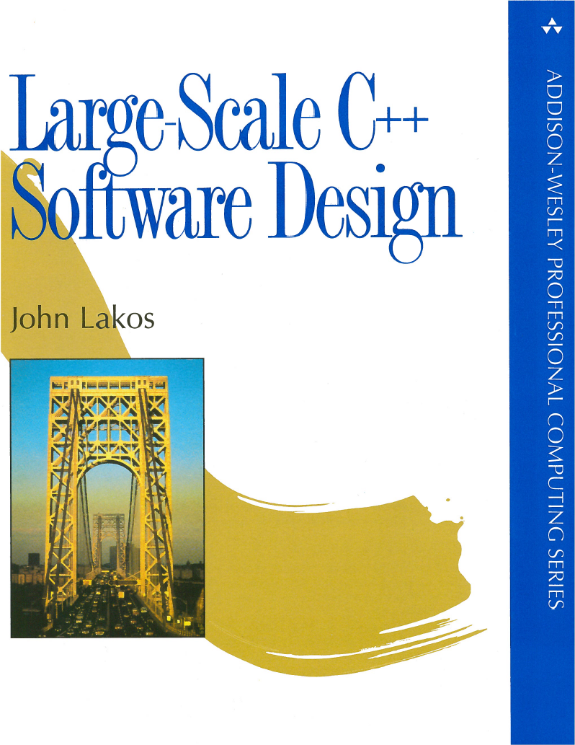

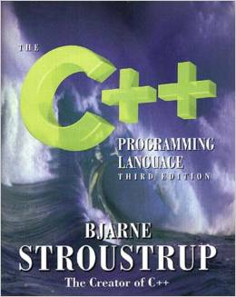
Adviezen
'Avoid using long'
'Consider avoiding unsigned'
Notes:
John Lakos. Large-Scale C++ Software Design. 1996. ISBN: 0-201-63362-0. Chapter 9.2.3: 'Avoid using long in the interface; assert(sizeof(int)>=4) and use either int or a user-defined large-integer type instead'
John Lakos. Large-Scale C++ Software Design. 1996. ISBN: 0-201-63362-0. Chapter 9.2.2: 'Avoid using unsigned in the interface; use int instead'
Joint Strike Fighter Air Vehicle C++ Coding Standards for the System Development and Demonstration Program. Document Number 2RDU00001 Rev C. December 2005. AV Rule 163: 'Unsigned arithmetic shall not be used.'
Bjarne Stroustrup. The C++ Programming Language (3rd edition). 1997. ISBN: 0-201-88954-4. Chapter 4.10 'Advice', item 18: 'Avoid unsigned arithmetic'
Bjarne Stroustrup. The C++ Programming Language (3rd edition). 1997. ISBN: 0-201-88954-4. Chapter 4.4 'Integer types': 'Using an unsigned instead of an int to gain one more bit to represent positive integers is almost never a good idea. Attempts to ensure that some values are positive by declaring variables unsigned will typically be defeated by implicit conversion rules'

Slide 18
Discussie
Hele getallen met groter bereik nodig? Gebruik dan een bibliotheek (Google op 'big integer library Arduino')

Slide 19
Gebroken getallen

Slide 20
Gebroken getallen
3 types: float, double en long double
Geen modfiers

Slide 21
Grootte
Datatype sizes (in bytes)
Gebroken getallen:
double: 4
float: 4
long double: 4

Slide 22
Bereik
Van -3.4 * 10³⁸ tot 3.4 * 10³⁸
6-7 decimalen precisie
Laagste waarde boven nul: 1.17549e-38

Slide 23
Snelheid
float: 2173.00
double: 2177.00
long double: 2186.00
float (per byte): 543.25
double (per byte): 544.25
long double (per byte): 546.50

Slide 24
Conclusie
float en double en long double zijn hetzelfde op de Atmega 328P-PU

Slide 25
Adviezen
'Consider using double exclusively for floating-point types'
Notes:
John Lakos. Large-Scale C++ Software Design. 1996. ISBN: 0-201-63362-0. Chapter 9.2.4: 'Consider using double exclusively for floating-point types used in the interface unless there is a compelling reason to use float or long double'

Slide 26
Discussie
Nauwkeurigere gebroken getallen nodig? Gebruik dan een bibliotheek (Google op 'arbitrary precision floating point library Arduino)

